Slide 1
IGP智能采集平台系统介绍及未来规划
阳剑 2010-7-25

Slide 2

IGP智能采集平台
系统介绍

Slide 3
IGP智能采集平台概述
概述
IGP(Intelligence Gather Platform,智能采集平台)是网优领域跨平台数据采集的专业工具，对于形态各异的接口、数据、厂家、版本等有很好的兼容效果，目前支持FTP、Telnet、Database、File、Corba、Socket等多种接入类型，华为、中兴、爱立信、西门子、诺基亚、阿朗、摩托罗拉等几乎所有的主设备厂家.目前主要应用在参数、告警、性能、配置、路测等业务数据的采集中。
目前提供的IGP Console以及IGP Web GUI等人机接口可以让用户非常方便的部署、操作、管理IGP。
主要用户： 网优工程人员
当前最新版本号： v1.0

Slide 4

IGP系统原理概述
系统原理概述
IGP v1.0是一款完全基于JAVA6平台的应用软件，故具有较高的跨平台特性。系统内部以任务为最小业务操作单元，通过各种接入器件、解析器、分发器之间的自由组合完成各种业务操作需要。同时通过对各种异常的处理、重试及超时、补采处理等机制保证系统稳定及数据业务的持续、完整。
系统配置、存储是基于Oracle数据库和XML文件来完成。接入数据通过模板描述、定义来完成对解析器的业务配置工作，通过分发模板的定义来完成对分发器的业务配置工作。

Slide 5
IGP v1.0 系统框架图
告警管理
用户接口 UI
系统日志
Web GUI
Console
任务管理 Task Mgr
正常任务
补采任务
器件工厂 Factory
接入器
Accessor
解析器
Parser
分发器
Distributor
配置、存储 Config&Store
模板库
系统配置
Oracle

Slide 6
IGP v1.0 模块之器件工厂
器件工厂概述
器件工厂为整个系统的业务核心，是IGP平台进行业务扩展伸缩的基础和重点。器件工厂的配置文件为pbean.xml，在这个文件中定义了各种类型的接入器、解析器、分发器以及模板库，系统能根据需要动态创建对应的器件并安装到系统中。器件工厂仅仅负责各器件的创建和回收，而其他模块负责对器件的操作使用。
提供快速业务开发

Slide 7
IGP v1.0 模块之器件工厂
已有的器件
接入器
FtpAccessor
SimpleFtpAccessor
LocalFileAccessor
DBAccessor
DBAutoAccessor
DBAutoAccessor2
TelnetAccessor
SocketAccessor
CorbaAccessor
解析器
LineParser
SectParser
XMLParser
XlsParser
XParser
DBAutoParser
DBAutoParser2
GenericSectionHeadParser
各厂家特定解析器…
分发器
Distribute
GenericSectionHeadDistributor

Slide 8
IGP v1.0 模块之任务管理
任务管理
任务管理包括正常任务管理和补采任务管理两块。每个任务都会作为一个独立的线程在既定的时间运行。对于执行异常的操作会根据实际配置或者策略进行补采以保证数据的完整性。
具体职责包括：任务的触发、任务的创建、任务的监视、补采处理、kill任务、任务编辑等。

Slide 9
IGP v1.0 模块之任务管理
任务执行流程
创建任务运行时对象信息
创建器件(接入器、解析器、分发器、装入模板)
执行接入器进行数据接入
触发
系统探针
任务池 定期扫描
任务善后处理
执行分发器进行数据存储
执行解析器进行数据解析
更新
数据存储

Slide 10
IGP v1.0 模块之用户接口
用户接口
用户接口让用户非常方便的部署、操作、管理IGP，进而提升用户体验，减少由于人为原因而导致的系统错误。接口包括Web GUI 和 Console两种。
具体包括：权限管理、系统管理、模板管理、任务管理、补采管理、系统监视、配置管理、信息查看等。
注：
不提倡直接使用PL/SQL、SQL*Plus等工具直连数据库进行数据操作！如需使用必须在足够了解系统以及数据库结构的基础上进行。

Slide 11
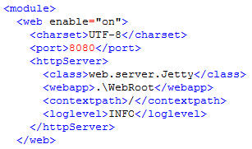
IGP v1.0 模块之用户接口
Web GUI
Web GUI 是基于嵌入式的Jetty Web容器上开发的，已集成到系统内部，不需额外的部署，支持JSP2.0/Servlet等。
Web GUI的配置对应config.xml中的web节点。
enable可以控制Web GUI的开与关. 取值true或on为开，false或off为关;
port为http协议访问时的端口.
默认为8080;

Slide 12
IGP v1.0 模块之用户接口
Console
IGP Console是基于socket开发的网络控制终端，在第一版本中只提供系统及任务相关信息的查看以及粗线条的任务杀死和程序优雅退出功能，是一个轻量级的系统辅助工具，默认端口为9876（端口配置参考config.xml中system/port节点）。
用户可以通过在系统命令行中键入
“telnet ip port” 进行访问。

Slide 13
系统功能介绍
系统功能概述
系统核心功能为数据采集，一切功能都是围绕采集进行。包括对接口、数据多样性的支持，数据完整性、系统容错的处理等。
从接口形式上：
Ftp、Database、Telnet、Socket、Local File、CORBA等。
从业务数据类型上：
参数、配置、告警、性能、路测等。
从支持的厂家上：
华为、中兴、爱立信、诺基亚、摩托罗拉、西门子、阿朗等。

Slide 14

系统功能介绍
系统安装部署
第一步：准备
安装Oracle客户端
安装Java运行环境（1.6及以上版本）
安装IGPv1包
第二步：安装IGP数据库配置（installDB_Oracle.bat）
第三步：配置系统配置文件（config.xml）
第四步：修改启动脚本并启动IGP（igp.bat / igp.sh）
第五步：部署业务 (Web GUI)

Slide 15
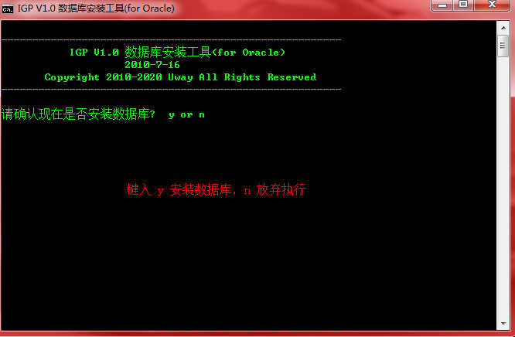
系统功能介绍
安装IGP数据库配置
执行 bin\installDB_Oracle.bat

Slide 16
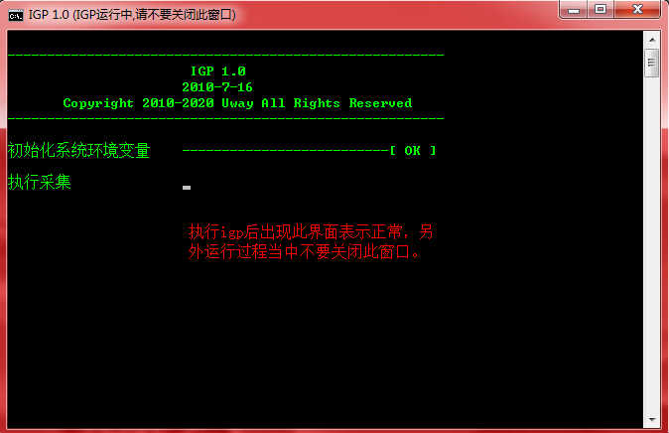
系统功能介绍
执行IGP

Slide 17
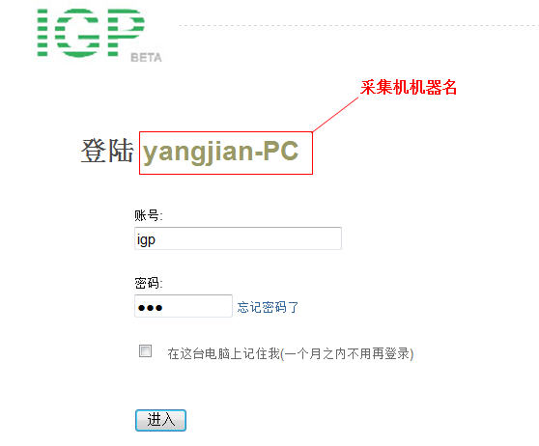
系统功能介绍
系统登陆
在浏览器中键入 http://采集机IP:8080 登陆

Slide 18
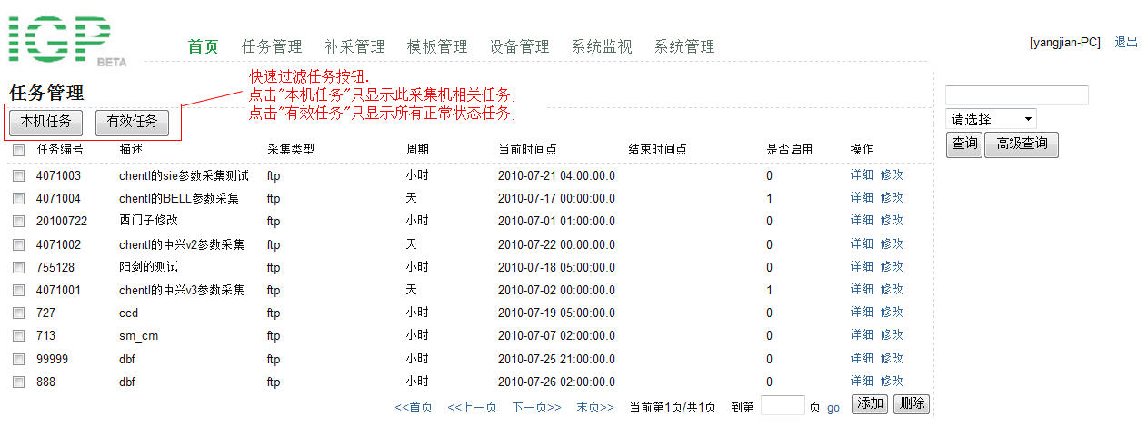
系统功能介绍
任务管理

Slide 19
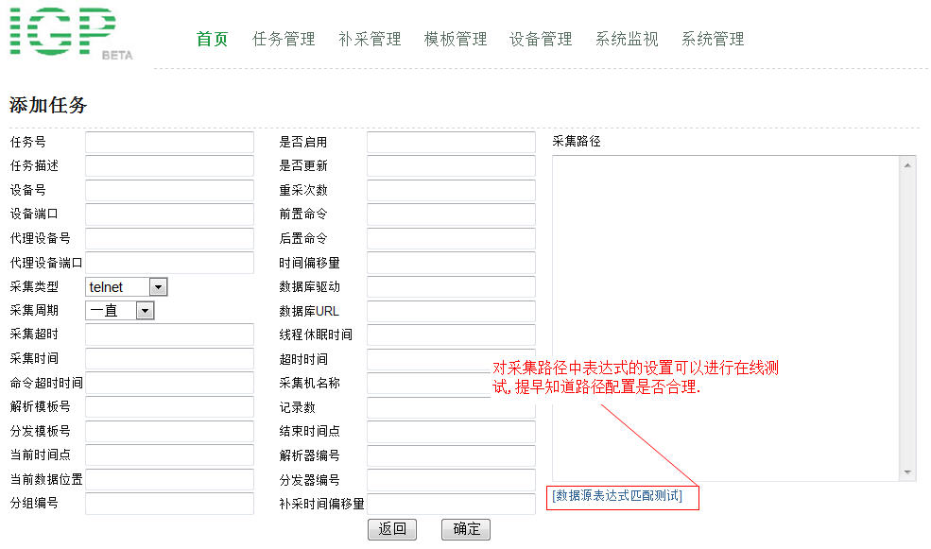
系统功能介绍
添加任务

Slide 20
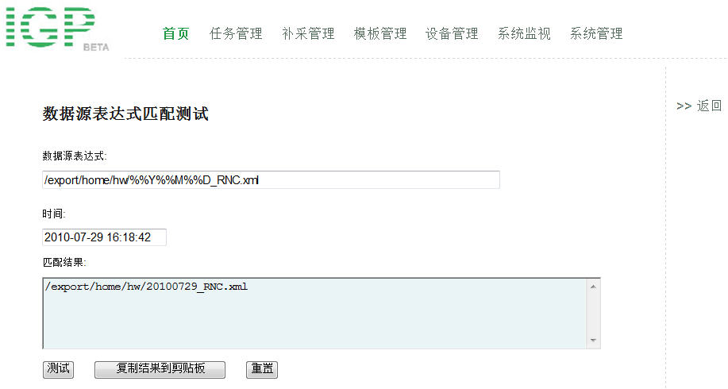
系统功能介绍
采集路径在线测试工具

Slide 21
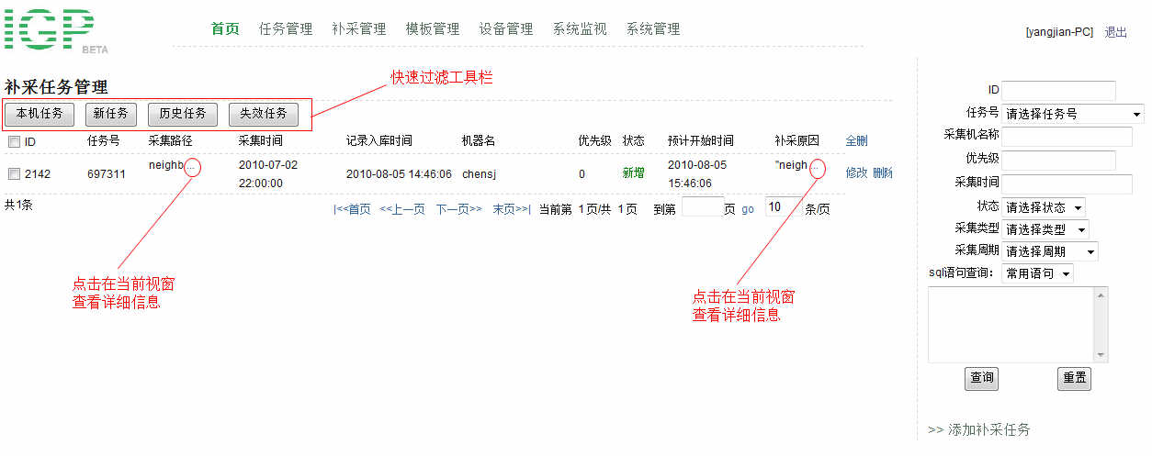
系统功能介绍
补采管理

Slide 22
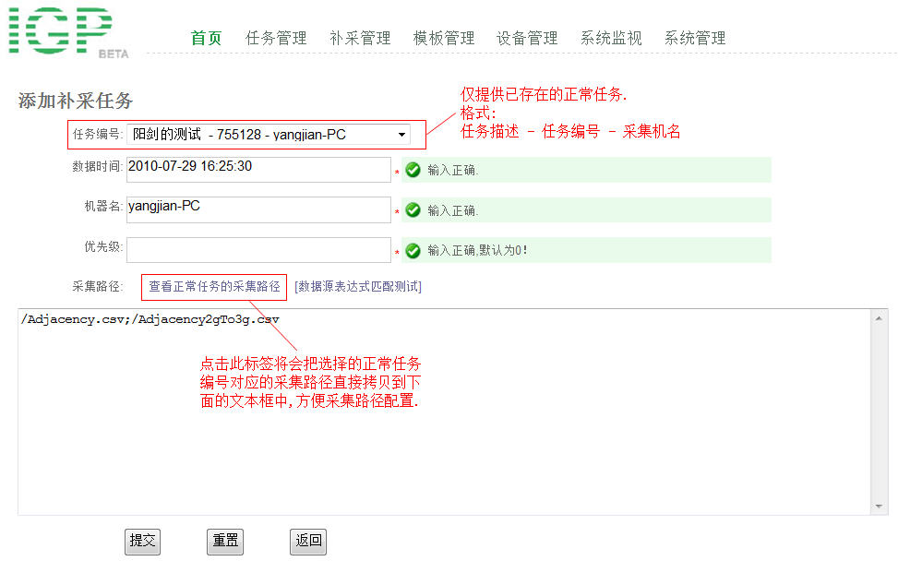
系统功能介绍
手工添加一条补采任务

Slide 23
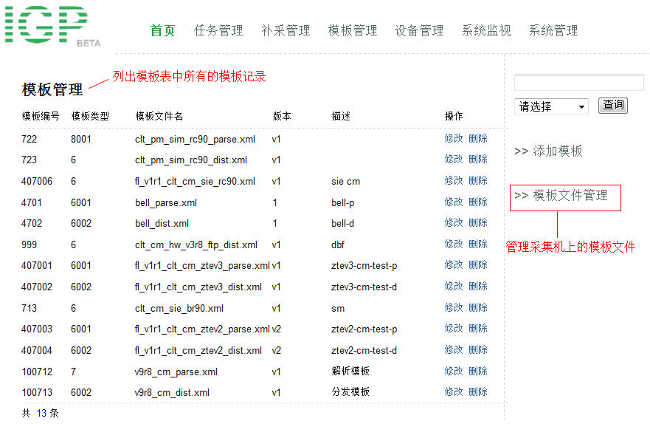
系统功能介绍
模板管理

Slide 24
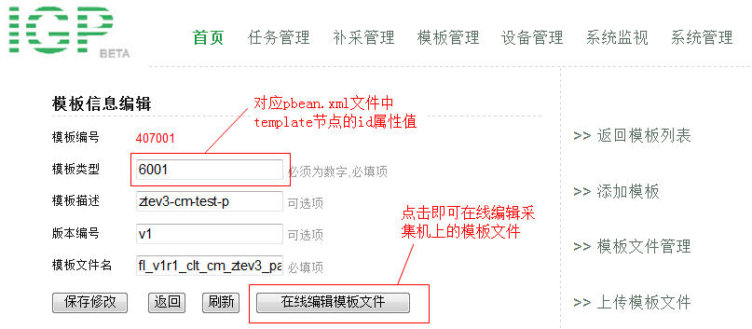
系统功能介绍
模板信息编辑

Slide 25
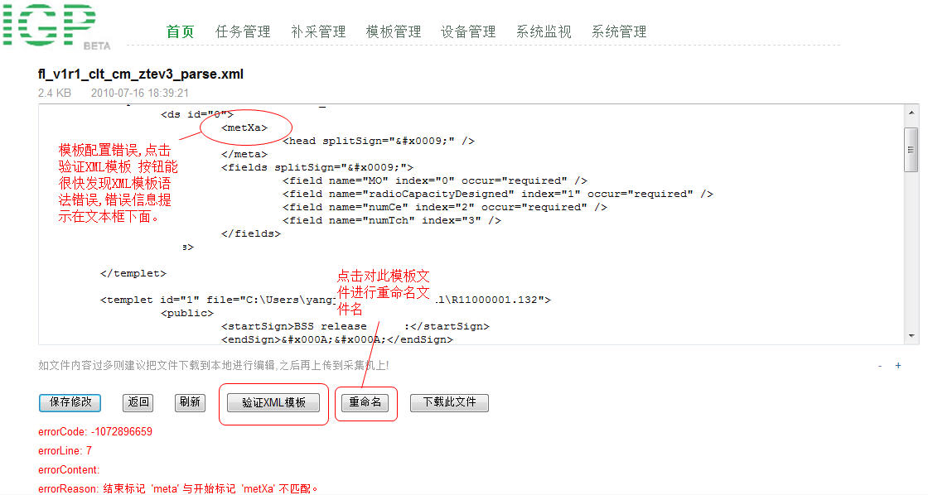
系统功能介绍
在线编辑模板文件内容

Slide 26
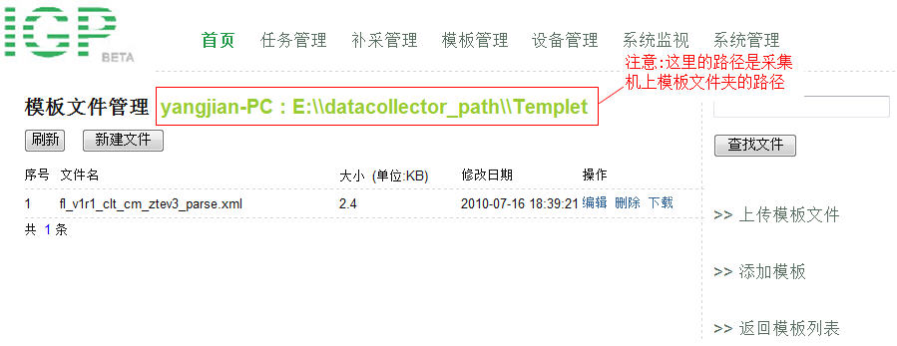
系统功能介绍
模板文件在线管理

Slide 27
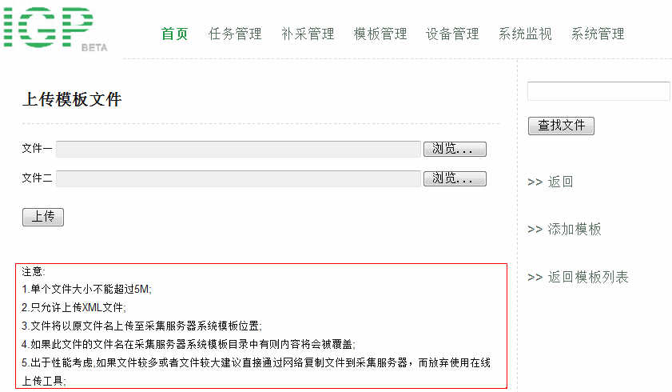
系统功能介绍
上传模板文件

Slide 28
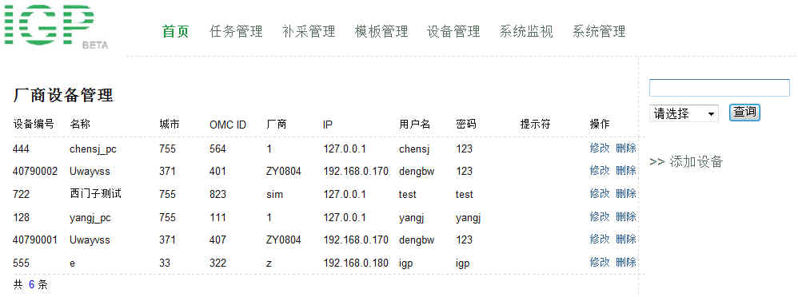
系统功能介绍
设备管理

Slide 29
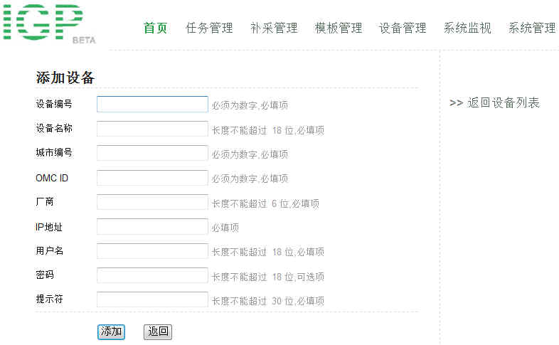
系统功能介绍
添加设备

Slide 30
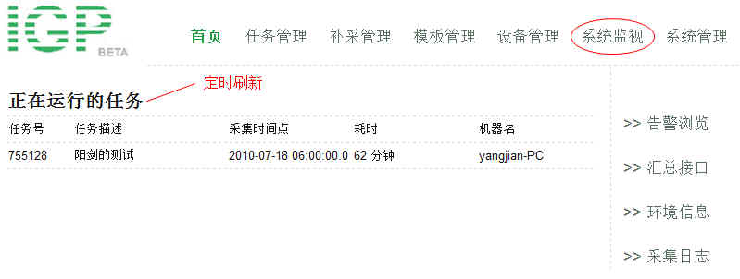
系统功能介绍
正在运行的任务

Slide 31
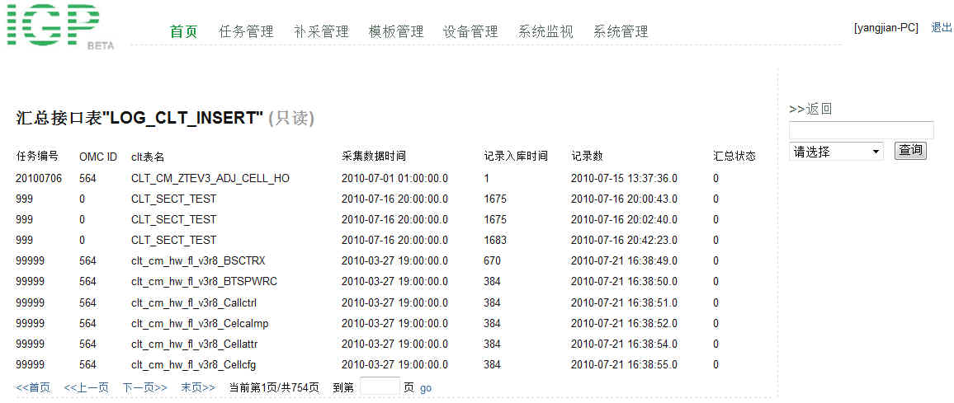
系统功能介绍
汇总接口

Slide 32
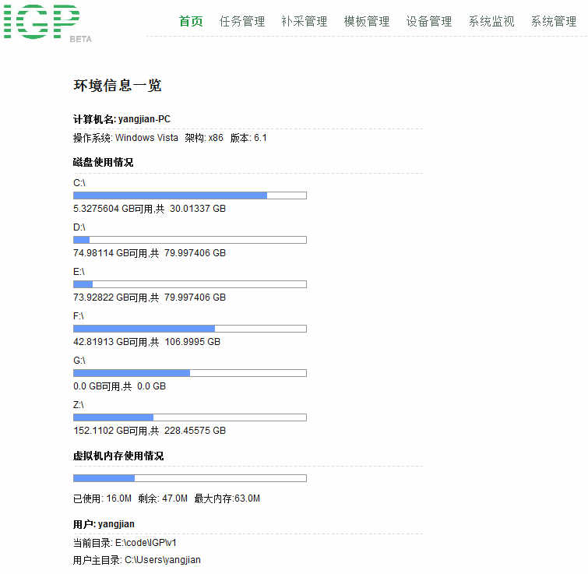
系统功能介绍
环境信息

Slide 33
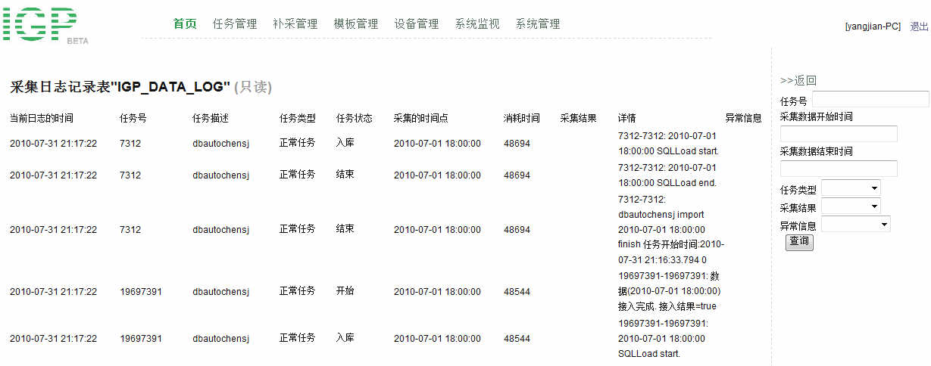
系统功能介绍
采集日志

Slide 34
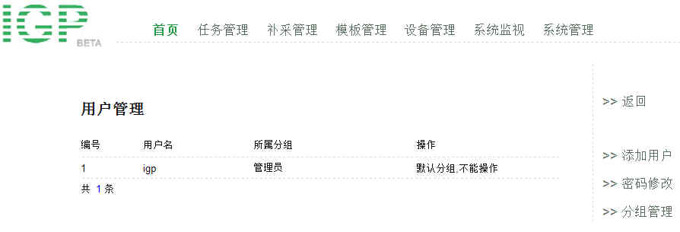
系统功能介绍
用户管理

Slide 35
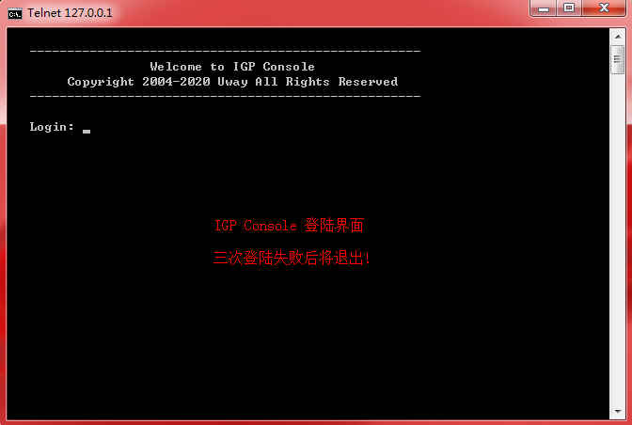
系统功能介绍
IGP Console
键入 telnet ip 9876 登陆 IGP Console

Slide 36
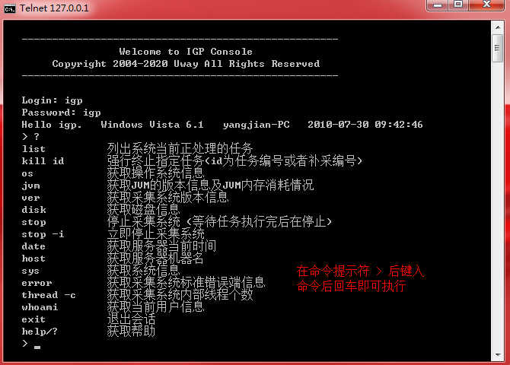
系统功能介绍
IGP Console 功能清单
登陆成功后在控制台键入 help或? 获取系统支持的所有命令。

Slide 37
系统功能介绍
辅助工具介绍 之 模板生成工具
模板生成工具是专门针对IGP v1.0中出现的最新解析方式（包括数据库自适应采集、文件自适应采集）而准备的模板生成工具，通过产品人员输入的excel形式的采集需求自动生成IGP需要的各种模板以及建表语句。
执行 bin目录下 templet_maker.bat 文件进行模板及建表语句生成。
成功执行后会生成 _parse.xml、 _dist.xml、 _createTable.sql后缀的三个文件。

Slide 38
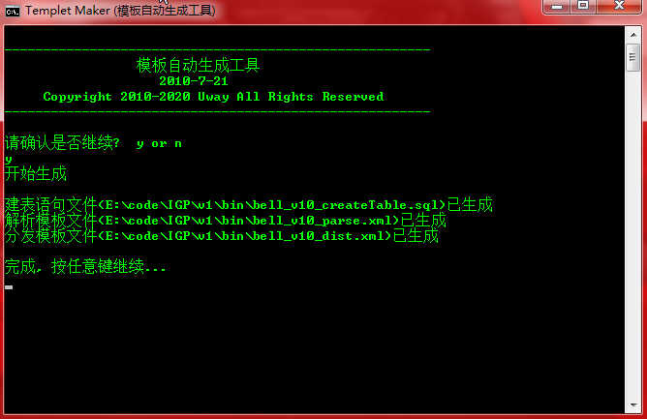
系统功能介绍
模板生成工具

Slide 39
系统功能介绍
辅助工具介绍 之 厂家表和采集表比较工具
在配置数据库自适应采集模板时需要确定厂家表的结构和采集表的结构是否一致，不一致的地方需要做字段映射，此时使用此工具将会大大减少表比较的工作量，只需要告知所有比较的表名即可输出比较报告。
执行 bin 目录下 table_struct_compare.bat 文件即可。
比较结果存放在用户当前目录中，名为 tableCompare_比较时间.txt

Slide 40
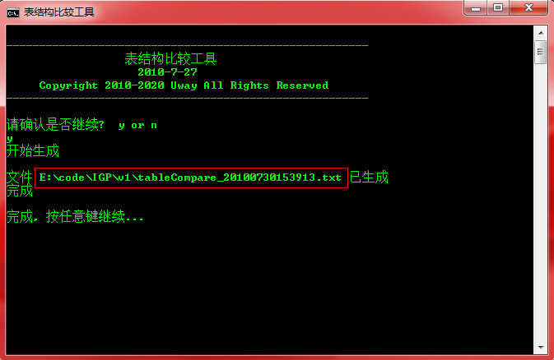
系统功能介绍
厂家表和采集表比较工具

Slide 41

目前存在的问题
目前存在的问题
存储形式过于单一;
IGP多实例之间协同处理过于简单;
监控粒度过粗，需要具体到业务级别;
缺少策略配置模块;
用户功能还需丰富,尤其在用户体验上;
任务模型过于简单;
缺少对外数据接口和API;

Slide 42

IGP智能采集平台
未来规划
IGP vX

Slide 43
未来规划
未来规划
从目前的情况来看，IGP v1.0完成了数据采集的基本需求，但是就像“目前存在的问题”篇中提到的，IGP需要完善的地方还很多，总结一下，有以下几点：
网络性
监控模型
采集文件系统
采集脚本引擎
支持二次应用
用户体验

Slide 44
IGP vX 特性规划
网络性
这里指的是IGP对分布式协作的完全支持，当前模式较为简单，主要体现在任务的人工预先分配上，而网络资源应具备透明性，对于任务的调度、执行应该是动态的，面向用户是透明的，具体体现在以下几个方面：
用户对于任务只负责信息维护；
用户负责设备资源的加入、退出及简单维护；
任务、设备等各资源的调度采取自动、手动、半自动等方式，基本上不需要人工进行干预调度；
任务的执行和监控由系统统一负责处理；
IGP多实例之间可协同工作;

Slide 45
IGP vX 特性规划
网络性
Server Node
Gather Node
A
Gather Node
B
Gather Node
C
File System

Slide 46
IGP vX 特性规划
采集文件系统
当前采集的数据都直接入到本地文件或者数据库中，没有统一的管理，并且各个实例只负责自身的数据，实例之间采集回来的数据是没有任何管理的，这对于自己数据管理、网络特性的实现以及二次应用的接口都是非常不利的。对于采集平台而言，应该提供多种灵活的可挂接文件系统方式。包括：
本地文件系统
网络文件系统
采集文件系统
数据库

Slide 47
IGP vX 特性规划
采集文件系统
文件系统
本地文件系统
网络文件系统
采集文件系统
数据库

Slide 48

IGP vX 特性规划
采集文件系统
采集文件系统是一种分布式文件系统，具有较高的性能和一定的容灾特性，对于应用程序的访问是透明的，同时也是非常简单的，文件系统本身基于操作系统文件系统之上，可以实现跨平台部署，对设备的要求较低，推荐使用普通的PC即可。设备节点的增加和退出都非常的方便，支持热部署。采集文件系统是IGP做二次应用和外部接口的基础。
同时，IGP也支持其他文件系统的挂接，增加对其他文件系统的接口适配。

Slide 49
IGP vX 特性规划
采集文件系统
机柜 A
机柜 B
Name Node
Master
Data Node
A
Data Node
A
Data Node
B
Data Node
B
Name Node
Slaver
Data Node
C
Data Node
C

Slide 50
IGP vX 特性规划
采集脚本引擎
放弃数据接入器、解析器、分发器当前硬编码形式，尽而转为对自定义采集脚本的支持，通过开发一套采集脚本，涵盖对各采集行为的定义，数据解码描述等，从而简化数据采集的开发，加快新业务配套速度。

Slide 51
IGP vX 特性规划
二次应用
通过IGP API及采集脚本引擎的支持，在IGP系统之上可方便进行二次开发应用，比如，提供数据服务、提供数据预处理（如汇总预处理）服务、数据指标异常告警、数据上报服务等。

Slide 52
大家讨论及提问

Slide 53


